Slide 1
Портфолио
«Мартынов негізгі мектебі» мемлекеттік мекемесі.

Slide 2
Мазмұны
1.Мұғалім туралы мәлімет.
1.1. Қатысушы туралы жалпы мағлұмат
1.2. Эссе: “Мен және менің мамандығым”
2. Қызмет жұмысы туралы
мәлімет.
3. Педагогтің жетістіктері.
3.1. Сертификаттар
4. Педагогтің іс-тәжірибесінің нәтижесі:
4.1.Тренинг жұмыстарынан көрініс

Slide 3
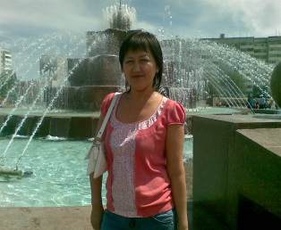
Педагог туралы
мағлұмат
Білімі –Жоғары;
Гулистан мемлекеттік университеті
фотосы
Аты жөні
Ниязова майра сапаралиевна
Туған жылы :
15.05.1975
Жеке қасиет
тері:
Еңбекқор, жауапкершілігі мол
Кез келген адамның бойынан жақсы қасеттерін бақы лауға тырысамын. Біреуді сынамас бұрын сол адамның ізімен жүріп көр деген қағиданы ұстанамын.
Мамандығы - қазақ тілі мен әдебиеті
Қызығушы
лығы:
Кітап оқу
Жалпы еңбек өтілімі -
Категориясы: жоқ

Slide 4
Эссе
«Үштұғырлы тіл-кәсіби жетістіктің белгісі»
Қай кезде болмасын, мұғалімдік мамандық-тынымсыз ізденіспен, кәсіби өсуден тұрады емес пе? Қазіргі заманның педагогтары үшін кәсіби дамудың бір қыры-бірнеше тілді жетік меңгеру. Адам үшін көп тіл білу үлкен өнер мен толассыз білім деп жатамыз. Ал ұстаз үшін тіл білу қажеттілік. Жаһандану дәуіріне қадам басқан Қазақстан үшін әлемдегі озық техникалы елдердің қатарына кіру маңызды. Осы дамыған елдердің қатарына ұлттық құндылықтарымызды сақтай отыра кіру біз үшін басқты мақсат. Әлемдегі озық технолггия мен жетістіктің тілі ағылшын болса, еліміздегі ұлтаралық қарым-қатынас тілі- орыс тілі. Ал мемлекеттік мәртебесі бар, қазақты сан ғасырлық тарих қойнауынан жойылмай жеткізген де ана тіліміз қазақ тілі. Алдымызда отырған әр шәкірттің жүрегіне ана тілі мен қоса мемлекеттік тілді сіңіре белсек, ол оқушылардан Отанымыздың нағыз патриоттары мен әлемге елімізді танытатын көшбасшы тұлғалалар шығары анық. Себебі Отанға деген құрмет тілге деген ықылас,ниеттен бастау алады.
Қазіргі таңда қоғамның сұранысына орай тіл білуге деген қызығушылық күрт арта түскенін білеміз. Осы сұранысты қанағаттандыратын еліміздегі мамандардың әлеуеті қаншалықты. Тіл білімі саласы гуманитарлықтан бөлек, техниканың тілі де бұл күнде ағылшын тіліне тәуелді. Ал мектепті тәмәмдаған жас буынның болашақ мамандығы бұл күнде техникалық мамандарға қарай көбейген. Сондықтан тіл меңгеруде мектеп жасынан биология,химия,физика пәндерін ағылшын тілінде оқытылуының да өзіндік маңыздылығы басым екенін аңғара аламыз.
Мұғалімдік қызыметке, кәсіби дамуға шет елдердің озық технологиясының , озық тәжірибесін пайдалануға да ағылышын тілін білмей қауқарсыздық танытамыз. 72 сағат сайын өзгерген ғаламда жаңалықтан құр қалуға әсте болмайды. Талап жоғарлаған сайын еңбек те еселенді. Себебі оқушының сұранысына қарай бұл күнде мұғалімің білімін жетілдіруде ең басты назарға алынған. Мемілекет қолдауының арқасында бұл күнде ұстаздар да ағылышы тілін сатылай оқу курстарына қатысуда. Мұның өзі үш тұғырлы тіл саясатының тиімді жүргізілетіндігінің айғағы. Деген мен ақын Қадыр Мырза Әли айтқандай
Өзге тілдің бәрін біл,
Өз тіліңді құрметте-демекші қанша тіл білгенімізге орай өз ана тілімізге, мемлекеттік тілімізге құрметіміз, махаббатымыз бөлекше артуы тиіс. Ақын Расул Ғамзатовша айтсақ, ертең тіліміз өлетін болса, бүгін біздің өмір сүргенімздің құны жоқ екенін түсінуміз керек. Тіл ұлт пен елдігіміздің мәні. Бойымзға тіршілігімізге –нәр беріп тұрған күре тамырымыз. Ендеше бойымыздағы күре тамырымызды сақтай отыра, келешек ұрпағымызға атадан мұраға аман жеткізуге тиіспіз. Бұл сізбен біздің парызымыз. Үш тілді меңгере білу мен бірге тілге құрмет арта бергей!

Slide 5
Педагогтың баламен, ата-аналармен қарым-қатынасындағы проблемаларды шешу
Жеке тұлғаның қалыптасуына ықпал келтіру, психодиагностикалық тапсырмаларды жүйелі түрде орындау
Міндеттерім
Мақсат-
Мектептегі оқу үрдісін нормаға сай қалыптаст
ру
Сәйкесінше түзету-дамыту жұмыстарн жүргізу
Педагогикалық ұжымды зерттеу
Оқушылардың жұмыстарын психологиялық тұрғыда дұрыс ұйымдастыру,
кеңес беру
Өзара келіспеушілік жағдайларының алдын -алу жұмыстарын жүргізу

Slide 6
Оқу-тәрбие процесіндегі қарым-қатынас
Педагог
Оқушылар
Ата - аналар
Педагогтар

Slide 7
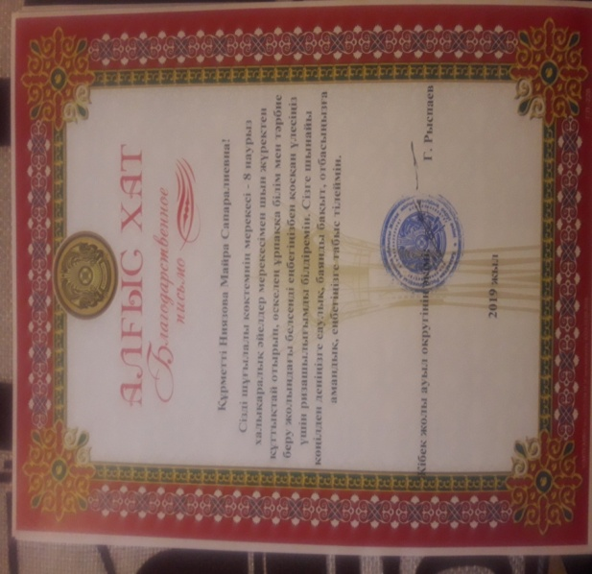
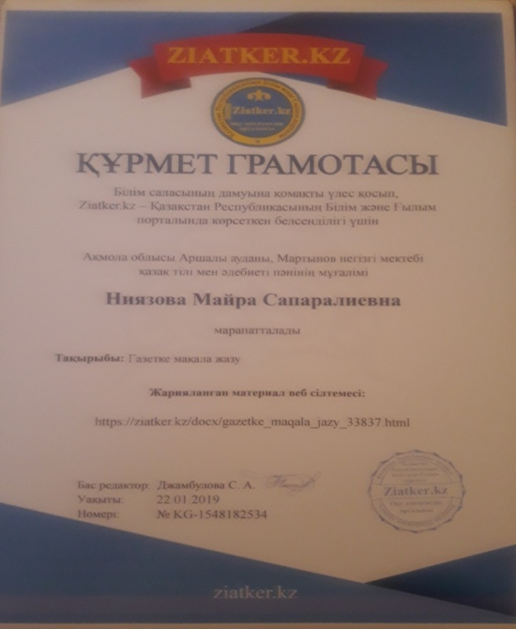
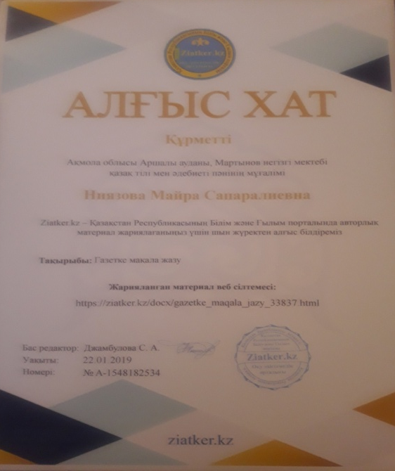
Менің жетістіктерім

Slide 8
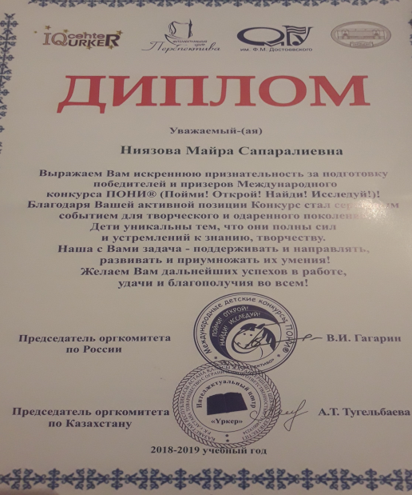
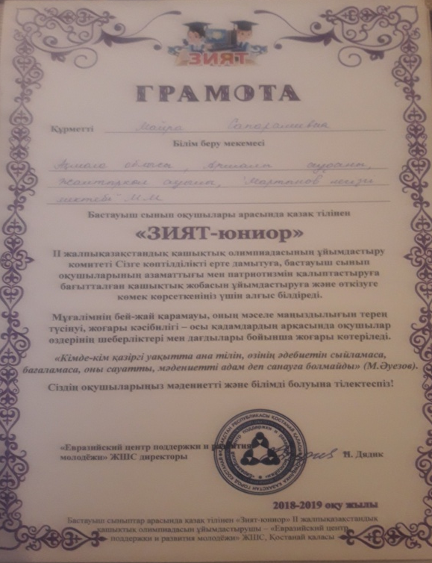
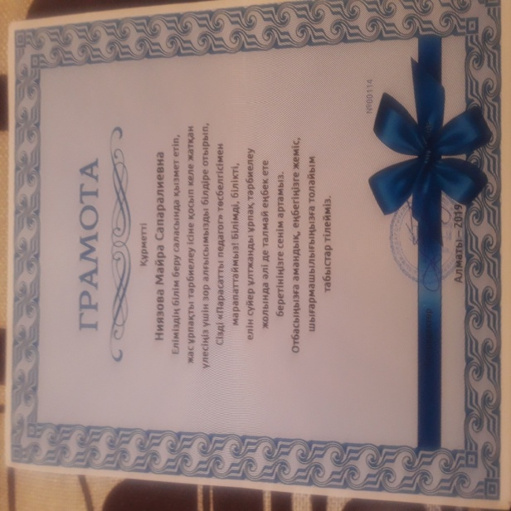

Slide 9
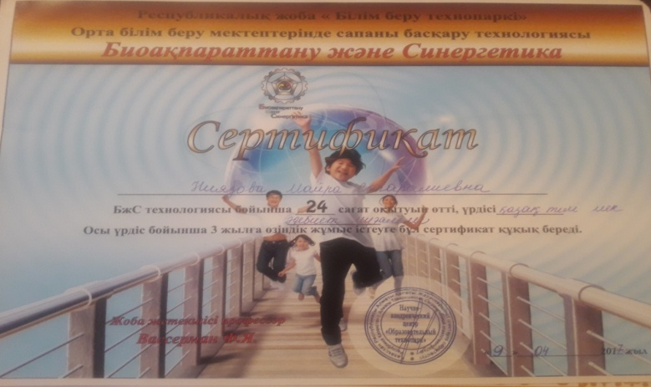
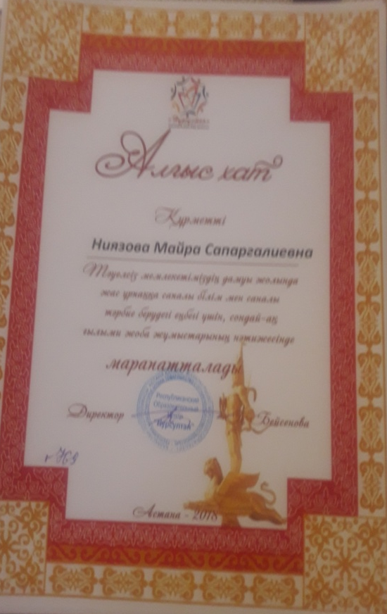
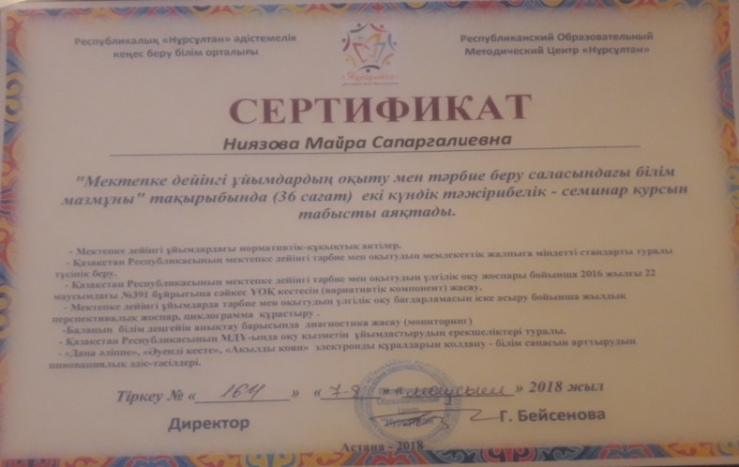
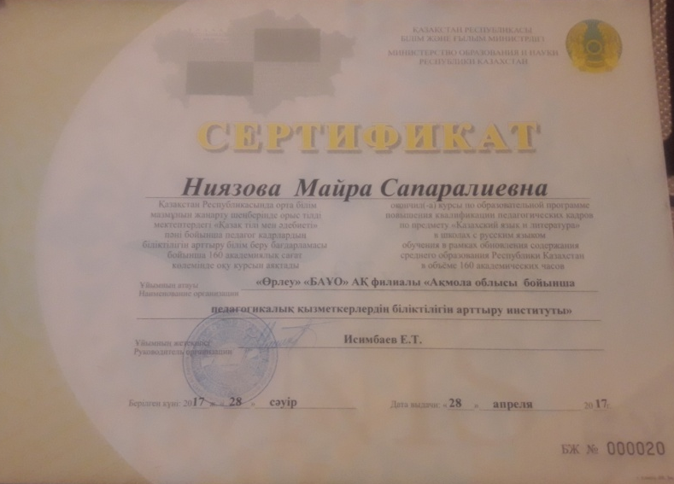

Slide 10
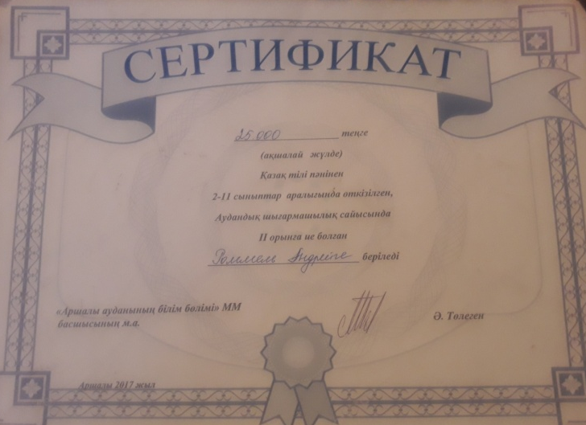
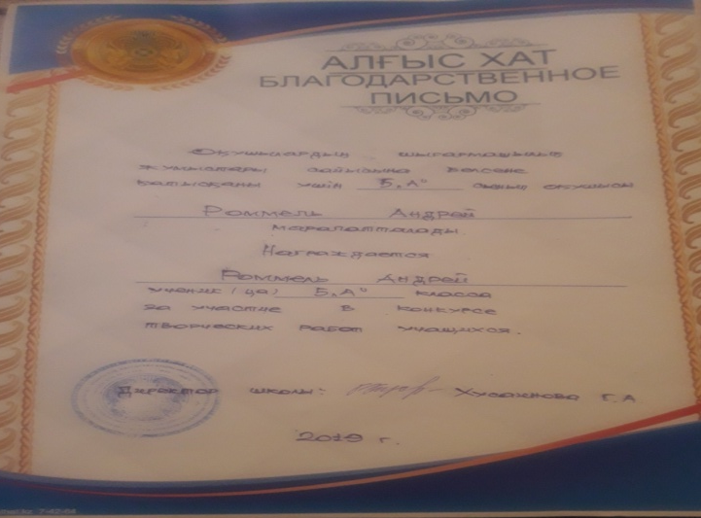
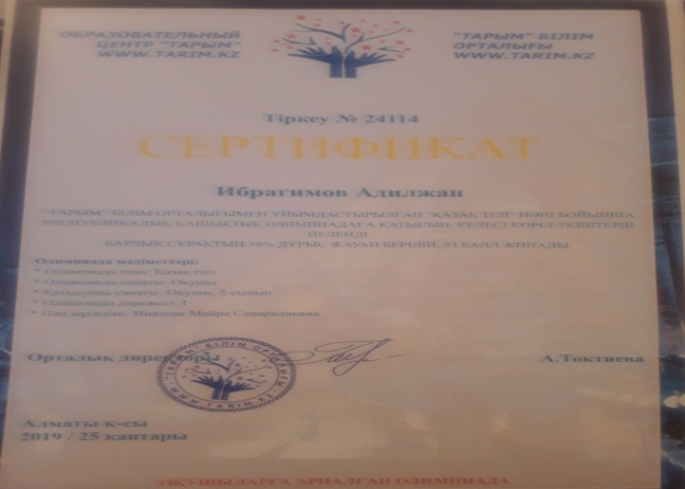
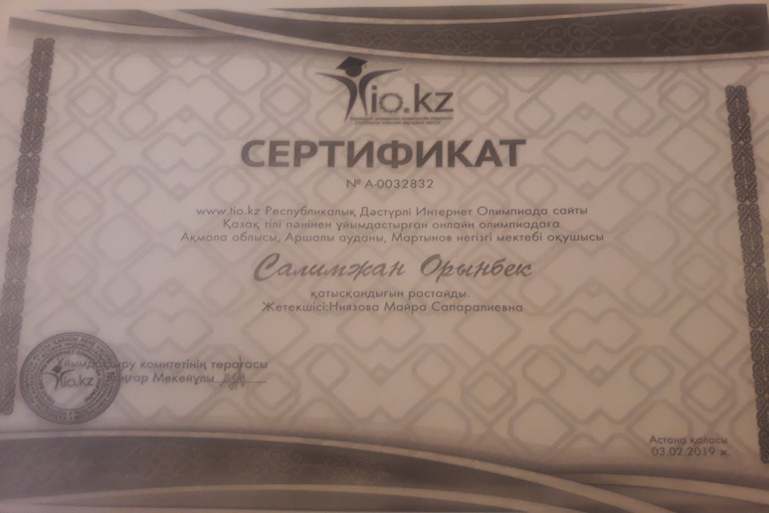
Оқушылардың жетістіктері

Slide 11
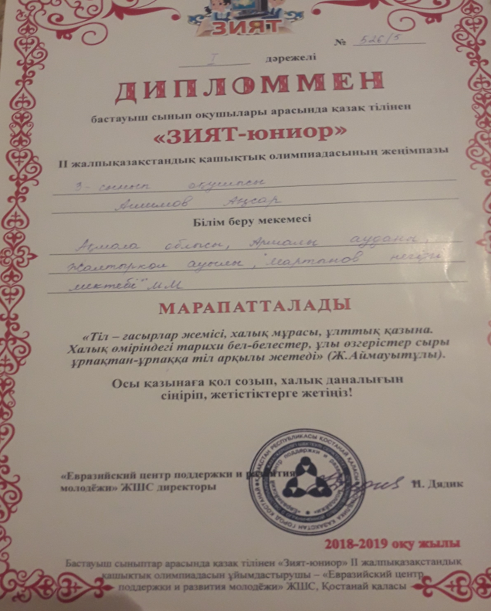
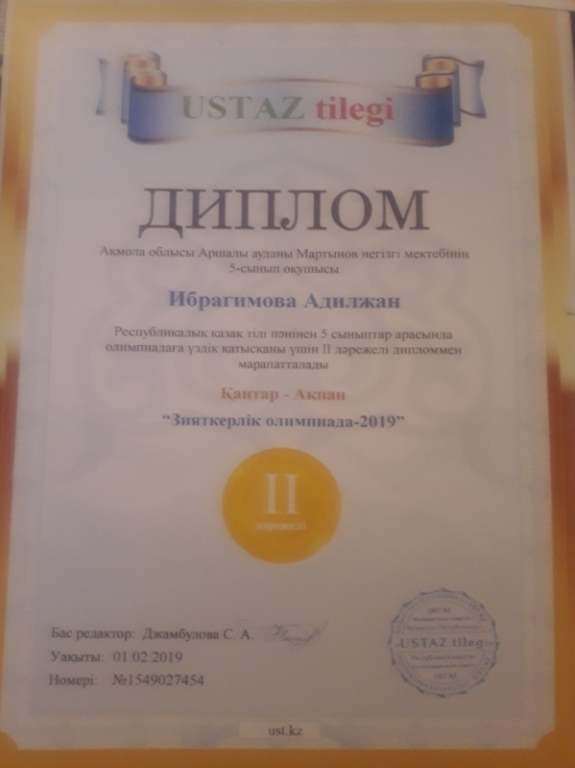
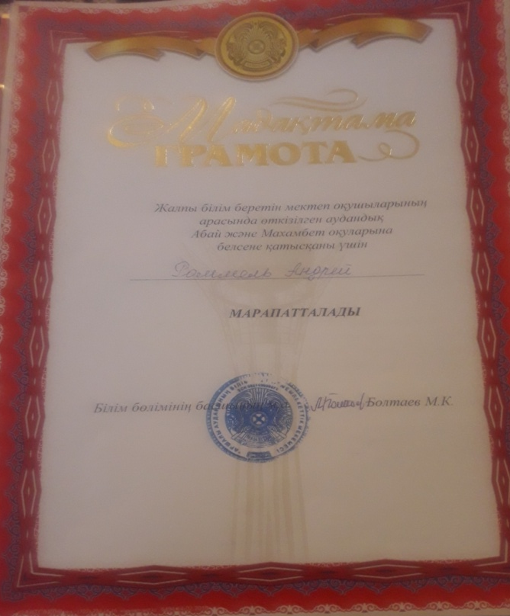
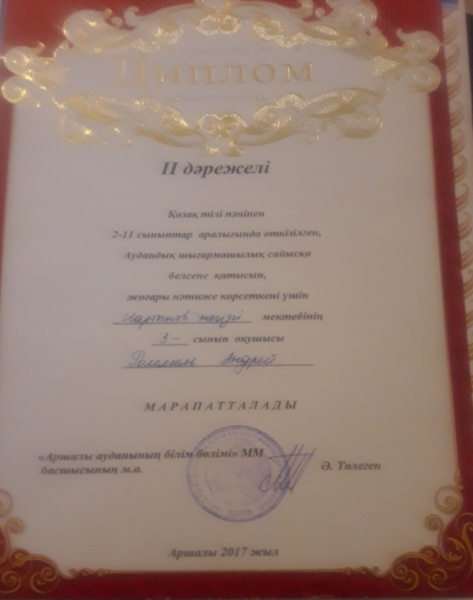

Slide 12
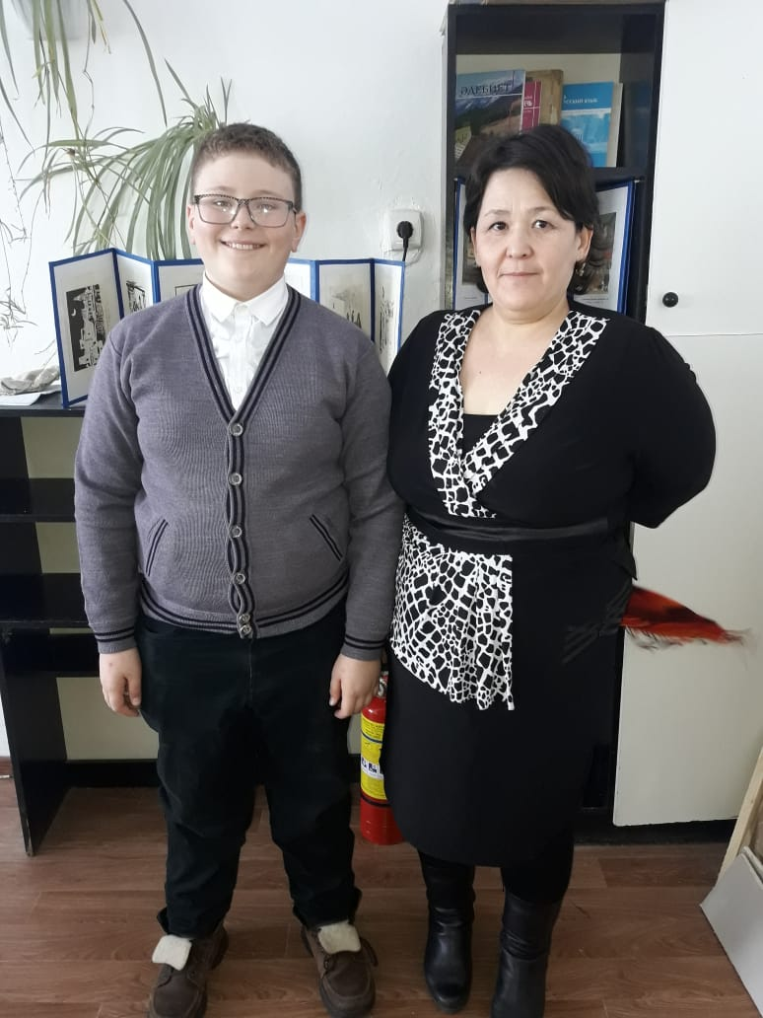
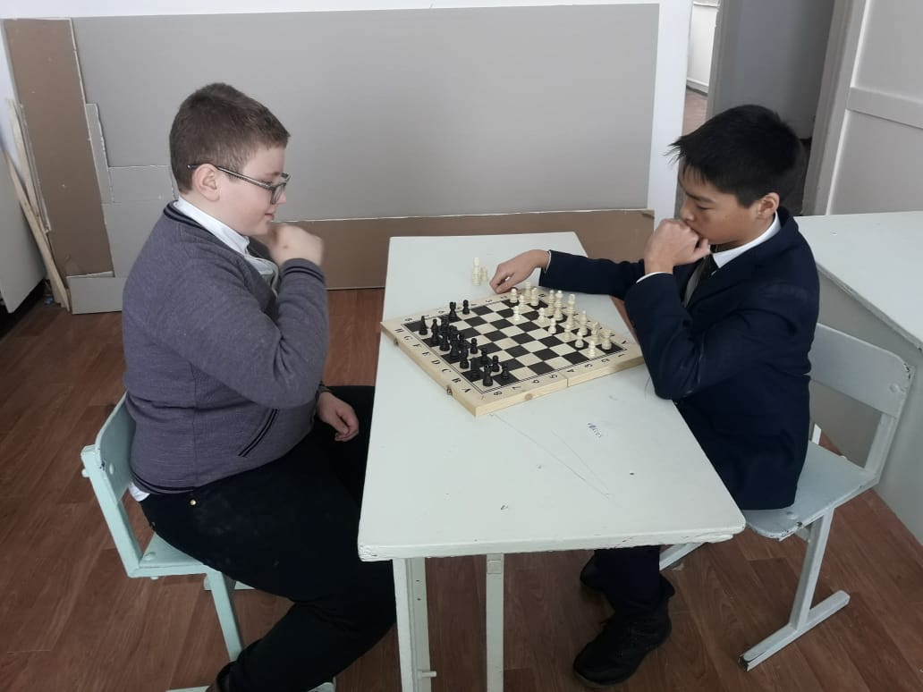
Ғылыми жоба Тақырыбы: «Мүмкіндігі шектеулі балалардың Қазақстанды әлемге танытудағы рөлі»

Slide 13
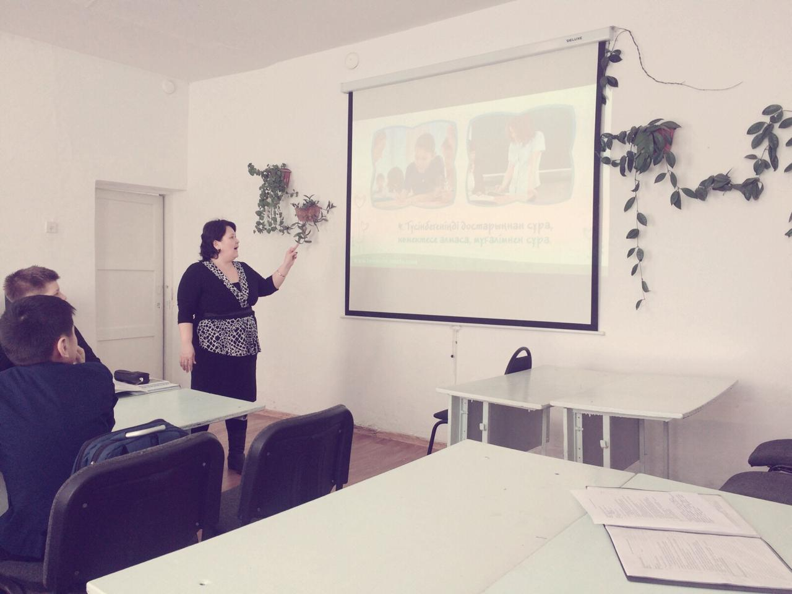
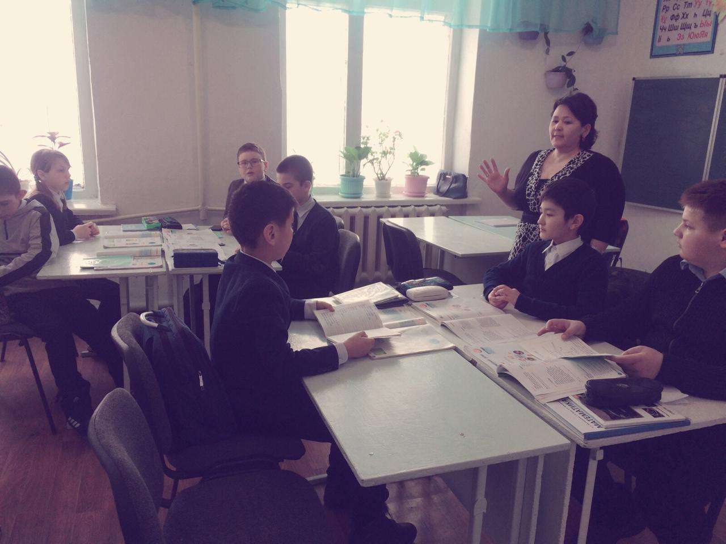
Ашық сабақ: Тақырыбы: «Ер есімі – ел есінде»

